Slide 1


Laravel 11
Tinker

Slide 2
Apa itu Tinker?
Program built-in Laravel untuk pengujian database dan juga ORM Eloquent

Slide 3
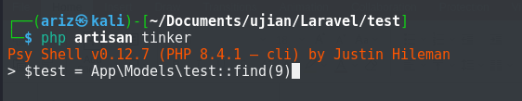
Cara Pakai
php artisan tinker

Slide 4
Fungsi
Menguji Relasi antar Database
Menambah Data secara Interaktif
Program untuk Pengujian Program

Slide 5
Laravel 11
Latihan Membuat Program Sederhana

